Slide 1
Rapport
Kunskap, oro, attityder
Barsebäcksverket
2019-12-11

Slide 2
Bakgrund och syfte
På uppdrag av Barsebäck har Demoskop genomfört en undersökning för att mäta allmänhetens förtroende för Barsebäcksverket. Undersökningen berör också den allmänna inställningen till användningen av kärnkraft, oro för olycksrisker och miljöpåverkan. Liknande undersökningar har genomförts sedan 1996, vartannat år sedan 2005.
Resultaten i denna rapport baserar sig på 800 telefonintervjuer med ett representativt urval av befolkningen i åldern 18 år eller äldre i följande områden:
  ‘Övriga Skåne’ − 450 intervjuer
  ‘Närområdet’ − 350 intervjuer
Intervjuerna genomfördes den 21 oktober – 6 november 2019
Ansvarig för projektet inom Barsebäck var Maria Taranger. Demoskops konsult var Per Hörnsten.

Slide 3
Områdesindelning
Närområdet (350 intervjuer)
Löddeköpinge, Bjärred och Lomma tätorter
postställe 23401 – Lomma, Alnarp, Bjärred
postställe 24401 – Kävlinge, Barsebäck, Furulund, Löddeköpinge,
Döjsebro
postnr 26171,26193 och 26194 – delar av Landskrona
Övriga Skåne (450 intervjuer)
Skåne län förutom närområdet

Slide 4
Slutsatser
Minskat stöd för stängningen
  Det är nu fler i Skåne som motsätter sig en stängning av Barsebäcksverket, än som är för.
  Liksom tidigare finns ett tydligt motstånd mot en stängning i närområdet.
Ökad kännedom
  Kännedomen om vad som kommer att hända med Barsebäcksverket är den hittills högsta såväl i Skåne som i närområdet, men det är alltjämt en klar majoritet i Skåne som har dålig kunskap.
  Kunskaperna om planerna för rivningen och för mellanlagret är alltjämt mycket låg.
  Uppfattningarna om vad mellanlagret ska användas till bygger till stor del på hur det är benämnt.
  Baserat på den låga kunskapsnivån är det också många som saknar uppfattning om hur avfallet och rivningen hanteras.
  En av fem i Skåne är emellertid kritisk till hur rivningen hanteras.
Oro för avfall och strålning
  Liksom tidigare är det risker för strålning och hanteringen av avfallet som oroar mest, en av tio i närområdet och sex av tio i Skåne, vilket är en viss minskning.
  Aspekter som höjda elpriser, miljöpåverkan, näringslivet och arbetstillfälle, oroar liksom tidigare år, i begränsad utsträckning.
  Bygget av mellanlagret oroar ungefär en av tio i Skåne och i närområdet. Oron handlar primärt om radioaktivt läckage.
Något ökat förtroende
  Förtroendet för Barsebäcksverket ökar nu något igen i Skåne efter att ha sjunkit kontinuerligt sedan 2007.
  I Skåne är det en av sex som har lågt förtroende för verket. I närområdet gäller detsamma för en av tio.
  Förtroendet är särskilt högt avseende säkerheten för de anställda, men även för den generella säkerheten, kompetensen hos företagsledningen och avfallshanteringen.

Slide 5
Slutsatser
Klar ökning av förtroendet ör informationen
  Sedan 2017 har skett en mycket klar ökning av förtroendet för informationen från Barsebäcksverket i Skåne. Förtroendet är nu det högsta sedan 2005. Även i närområdet har förtroendet för informationen ökat något sedan 2017.
  I Skåne som helhet är det emellertid få som tagit del av information direkt från Barsebäcksverket, medan ungefär hälften har tagit del av information från massmedia.
  I närområdet är det lika många som fäster tilltro till information från Barsebäcksverket som från myndigheterna.
  I Skåne är dock förtroendet för information från myndigheterna klart högre.
    Fortsatt stort informationsbehov
      Något färre än tidigare är intresserade av mer information från Barsebäcksverket, men intresset är fortfarande stort för en majoritet av de närboende och nästan hälften i Skåne.
      Informationsönskemålen är breda med viss betoning av hur rivningen kommer att gå till och hur avfallet ska hanteras.
      Hemsidan är fortsatt central, men det finns även visst intresse för att besöka verket och för en utställning.

Slide 6
Resultat

Slide 7
Stängningen av Barsebäck
Färre positiva till en stängning
  I Skåne är det nu markant färre som är positiva till en stängning (35%) än 2017 (52%). Rekordmånga saknar uppfattning. Stödet för en stängning är lägre än de tre föregående mätningarna, men högre än mätningarna före 2013.
  I närområdet är förändringarna små. Ungefär en av tre ( 32%) är positiva till stängningen, men det är också en klar majoritet (59%) som motsätter sig en stängning.
Ökad kännedom
  Kännedomen i Skåne om vad som kommer att hända med Barsebäcksverket är alltjämt begränsad, men på en högre nivå än tidigare.
  En av tre tycker sig mycket eller ganska väl känna till vad som kommer att hända med Barsebäcksverket.
  I närområdet är det, liksom tidigare, knappt hälften som mycket eller ganska väl känner till vad som kommer att hända.
  Kunskapen är särskilt låg bland yngre.

Slide 8
Knapp majoritet i Skåne negativa till stängningen
Energiproduktionen i kärnkraftverket Barsebäck stängdes under 2005.
Tycker du det var bra eller att dåligt att stänga Barsebäcksverket?
Närområdet
Skåne
Bas: Samtliga 2019, 800 intervjuer

Slide 9
Ökande men alltjämt låg kännedom i Skåne om verkets framtid
Hur väl känner du till vad som kommer att hända med Barsebäcksverket under de närmaste åren?
Närområdet
Skåne
Bas: Samtliga 2019, 800 intervjuer

Slide 10
Begränsad kännedom om verkets framtid bland yngre
Hur väl känner du till vad som kommer att hända med Barsebäcksverket under de närmaste åren?
Bas: Närområdet, 350 intervjuer

Slide 11
Olika aspekter av stängningen
Låg kunskapsnivå om rivningen och mellanlagret
  Endast runt en av tio i Skåne känner till planerna för rivningen och det tillfälliga lagret.
  Även i närområdet är kunskapen begränsad. En av fyra känner till planerna om rivningen och en av fem planerna för det tillfälliga lagret.
Något ökad kritik i närområdet, oförändrat i övriga Skåne
  I Skåne är andelen positiva (18%) till hanteringen av avfallet i paritet med de senaste åren.
  I närområdet är en av fyra (26%) positiv.
  Två av fem (22%) i Skåne är nu positiva till rivningen av byggnaderna, vilket är en viss tillbakagång från de senaste åren.
  Bland boende i närområdet är andelen positiva till rivningen av byggnaderna fortfarande större (37%), men en viss tillbakagång från de två föregående mätningarna kan konstateras.
  Yngre har i mindre utsträckning uppfattningar om hanteringen av rivningen och hanteringen av avfallet.

Slide 12
Begränsad kännedom om planerna för rivningen och det tillfälliga lagret
Inför den kommande rivningen har Barsebäck byggt ett tillfälligt mellanlager. Hur väl känner du till... ?
%
Planerna för rivningen
Planerna för det tillfälliga lagret
Bas: Samtliga 2019, 800 intervjuer

Slide 13
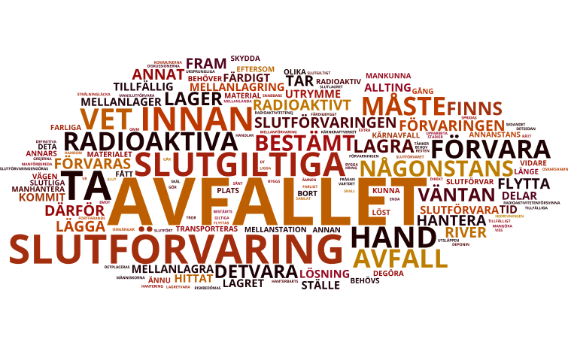
Några tror att mellanlagret byggs i brist på kunskap om slutlagring
Vet du varför det tillfälliga lagret byggs?
För att det inte är färdigbyggt.
19% i närområdet och 12% i Skåne anser sig känna till varför lagret byggs.
Behov av mer utrymme
Förvaras för att de inte vet var detta vägen
Det är för att man vet inte vart det vara
Det är i väntan på definitiva lagret färdigt
För att det sedan tas till slut förvaring
Man kan inte flytta avfallet
Bas: Känner till, 328 intervjuer

Slide 14
Kunskapen om avfallshanteringen begränsad
Är du positiv, negativ eller varken eller till hur följande hanteras i samband med avvecklingen av Barsebäcksverket?
Avfallet
Rivningen av byggnaderna
Bas: Samtliga 2019, 800 intervjuer

Slide 15
Yngre har i mindre utsträckning åsikter om hur rivningen och avfallet hanteras
Är du positiv, negativ eller varken eller till hur följande hanteras i samband med avvecklingen av Barsebäcksverket?
Rivningen av byggnaderna
Avfallet
Bas: Närområdet, 350 intervjuer

Slide 16
Små förändringar mot 2017
Är du positiv, negativ eller varken eller till hur följande hanteras i samband med avvecklingen av Barsebäcksverket?
%
Positiv
Närområdet
Bas: Närområdet
Bas: Närområdet, 350 intervjuer

Slide 17
Något färre positiva till rivningen av byggnaderna
Är du positiv, negativ eller varken eller till hur följande hanteras i samband med avvecklingen av Barsebäcksverket?
%
Positiv
Skåne
Bas: Skåne

Slide 18
Oro i samband med avvecklingen
Minskad oro avseende avfallshanteringen i närområdet
  Oron för avfallshanteringen har åter sjunkit i närområdet och är tillbaka på ungefär en av tio (11%). Oron för miljöpåverkan, näringslivet, elpriserna, arbetstillfällen är låg och på en i stort oförändrad nivå.
Små förändringar i Skåne i stort
  I Skåne i stort är en sex oroade för hanteringen avfallet. Det är samma nivå som vid den senaste mätningen. Oron för miljöpåverkan fortsätter att sjunka och är nu nere på fyra procent. Oron för höjda elpriser, näringslivet och arbetstillfällen är låg och i stor oförändrad. Något fler än tidigare känner annan oro. Framförallt är det utsläpp och läckor som nämns.
Det tillfälliga lagret oroar måttligt men mest i närområdet
  En av tio i närområdet oroar sig för det tillfälliga lagret.
  Oron är något större bland yngre, men det är också den grupp som i minst utsträckning har en uppfattning.
  I Skåne i stort är oron något mindre (7%).

Slide 19
Minskad oro för hantering av avfallet i närområdet
Finns det något särskilt du oroar dig för i samband med avvecklingen av Barsebäcksverket?
46 | 66 | 78 | 71 | 67 | 70 | 71 | 73
Oroar sig ej/Vet ej
%
Närområdet
Bas: Närområdet

Slide 20
I stort oförändrad oro i övriga Skåne
Finns det något särskilt du oroar dig för i samband med avvecklingen av Barsebäcksverket?
41 | 60 | 64 | 59 | 61 | 61 | 67 | 63 | 62
Oroar sig ej/Vet ej
%
Skåne
Bas: Skåne

Slide 21
Få känner oro inför bygget av lagret
I vilken utsträckning känner du oro inför bygget av det tillfälliga lagret?
%
Bas: Samtliga 2019, 800 intervjuer

Slide 22
En av fem yngre oroade
Bas: Närområdet, 350 intervjuer

Slide 23
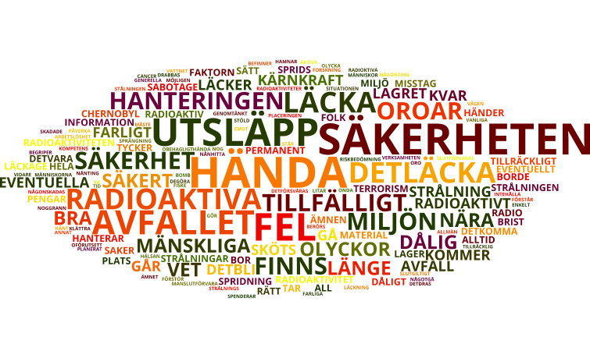
Oro för radioaktivt läckage
Vad är det du oroar dig för när det gäller bygget av det tillfälliga lagret?
Radioaktivt utsläpp
Säkerheten, att det läcker ut farligt avfall
Om det inte går bra, att de inte är tätt
Att det inte är säkert
Det kan komma ut radioaktivitet
Bas: Känner oro i någon utsträckning, 243 intervjuer

Slide 24
Förtroende

Slide 25
Förtroende
Något ökat generellt förtroende
  Förtroendet för Barsebäcksverket är generellt sett utbrett och något ökande i Skåne. En av sex har lågt förtroende, vilket är en liten förbättring.
  I närområdet är det, liksom tidigare, ungefär en av tio som har lågt förtroende.
Mycket små förändringar för olika delar av förtroendet i närområdet
  I närområdet är säkerheten för de som arbetar på Barsebäcksverket det område där förtroendet är störst följt av kompetensen och hur man hanterar de radioaktiva avfallet.
  Förtroendet är något lägre, men alltjämt högt, när det gäller beredskap och arbetet med miljöfrågor.
  Förändringarna sedan 2017 är ytterst små.
Ökat förtroende för delområden i Skåne i stort
  I Skåne i stort stiger förtroendet för vart och ett av delområdena.
  Man rankar de olika områden ungefär som i närområdet med störst förtroende för säkerheten för de anställda inom Barsebäcksverket och lägst för miljöarbetet.

Slide 26
Något ökat förtroende för verket totalt sett
Hur stort förtroende har du för Barsebäcksverket totalt sett - mycket stort, ganska stort, ganska litet eller mycket litet förtroende?
%
Närområdet
Skåne
Bas: Samtliga 2019, 800 intervjuer

Slide 27
Begränsade skillnader med avseende på ålder
Hur stort förtroende har du för Barsebäcksverket totalt sett - mycket stort, ganska stort, ganska litet eller mycket litet förtroende?
Bas: Närområdet, 350 intervjuer

Slide 28
Mycket små förändringar
Hur stort förtroende du har för Barsebäcksverket när det gäller...?
1 = Mycket litet förtroende & 5 = Mycket stort förtroende
Medelvärde
Obs. Skalan
Närområdet
Bas: Närområdet, 350 intervjuer

Slide 29
Begränsade ålderskillnader
Hur stort förtroende du har för Barsebäcksverket när det gäller...?
1 = Mycket litet förtroende & 5 = Mycket stort förtroende
Medelvärde
Bas: Närområdet, 350 intervjuer

Slide 30
Ökat förtroende inom samtliga områden i Skåne
Hur stort förtroende du har för Barsebäcksverket när det gäller...?
1 = Mycket litet förtroende & 5 = Mycket stort förtroende
Medelvärde
Obs. Skalan
Skåne
Bas: Skåne

Slide 31
Information

Slide 32
Informationskanaler
Massmedia ökar åter i betydelse
  Massmedia har åter intagit förstaplatsen när det gäller hur man tagit del av information om Barsebäcksverket. En knapp majoritet av de närboende har under de två senaste åren tagit del av sådan information. I hela Skåne gäller det för knappt hälften.
  I närområdet tar man i stor utsträckning del av information även direkt från Barsebäcksverket. (35%). Detsamma gäller för relativt få (8%) i Skåne som helhet.
  I båda områdena är det också få som tar del av information om verket via myndigheter, miljöorganisationer och andra källor, dock mer i närområdet än i Skåne i stort.
Sociala medier en viktig källa
  Totalt är det ungefär en av tre som tagit del av information om Barsebäcksverket i sociala medier.
  Det gäller såväl i sociala medier som i Skåne i stort.
Ökat förtroende för informationen från Barsebäcksverket
  Efter en tydlig nedgång i förtroendet för informationen från Barsebäcksverket 2017 ökar nu förtroendet i Skåne på nytt.
  En av fyra har lågt förtroende. Det är den lägsta andelen sedan 2005.
  I närområdet är det en av sex som har lågt förtroende, även det en viss förbättring sedan 2017.
  Liksom tidigare är tvivlen på information störst bland yngre.
Nu i paritet med myndigheterna
  Under vissa år har förtroendet för informationen från myndigheterna varit högst i närområdet. Under andra år har det varit högst för Barsebäcksverket. Nu är de båda källorna helt i paritet med varandra.
  I Skåne som helhet behåller myndigheterna ungefär samma försprång i förtroendet som i förra mätningen.

Slide 33
Ytterligare information
Tydlig efterfrågan på mer information
    En majoritet i närområdet är intresserade av mer information om rivningen av Barsebäcksverket. Detsamma gäller knappt hälften i Skåne.
    Intresset för mer information har minskat något sedan 2017, men det finns alltjämt ett tydligt informationsbehov.
Rivningen och avfallshanteringen prioriterade
    Som tidigare är det främst rivningen och avfallshanteringen man vill veta mer om.
  Hemsidan central
    Bland dem som vill ha mer information är hemsidan central för fyra av tio i Skåne och en av tre i närområdet.
    Även möjlighet att besöka verket och en utställning är relativt efterfrågade.
    Informationen kan dock ges på många sätt och en majoritet efterfrågar även andra källor.

Slide 34
Åter fler som tagit del av informationen via massmedia
Har du under de senaste två åren tagit del av någon information om Barsebäcksverket från…?
%
Närområdet
Bas: Närområdet

Slide 35
Tydlig ökning för information via massmedia
Har du under de senaste två åren tagit del av någon information om Barsebäcksverket från…?
%
Skåne
Bas: Skåne

Slide 36
Tre av tio har läst om Barsebäcksverket i sociala medier
Har du under de senaste två åren läst någonting om Barsebäcksverket i sociala medier?
Bas: Samtliga 2019, 800 intervjuer

Slide 37
Förtroendet för informationen ökar i Skåne
Hur stort förtroende har du för informationen från Barsebäcksverket?
%
Närområdet
Skåne
Bas: Samtliga 2019, 800 intervjuer

Slide 38
Fortsatt lägre förtroende för informationen bland yngre
Hur stort förtroende har du för informationen från Barsebäcksverket?
Bas: Närområdet, 350 intervjuer

Slide 39
Nu lika stort förtroende för information från myndigheterna och Barsebäcksverket
Om du tänker på all kärnkraftinformation du får, vilken information sätter du mest tilltro till?
%
Närområdet
Bas: Närområdet

Slide 40
Stort försprång för information från myndigheterna
Om du tänker på all kärnkraftinformation du får, vilken information sätter du mest tilltro till?
%
Skåne
Bas: Skåne

Slide 41
Majoritet i närområdet intresserade av mer information
Hur intresserad är du av mer information om rivning av Barsebäcksverket?
(2015; och byggnation av det tillfälliga lagret?)
%
Närområdet
Skåne
Bas: Samtliga, 800 intervjuer

Slide 42
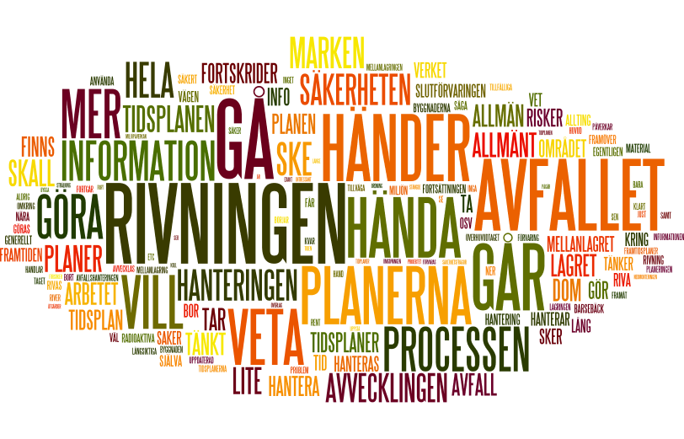
Breda informationsönskemål
Vad vill du i första hand veta mer om?
Allting, hur det förvaras. Danmark och Sverige kunde gått ihop, varför gör de inte det
Varför byggnaden inte kan användas till annat
Vad som kommer att hända med avfallet
Processen stegvis, hur arbetet går till och eventuella risker som berör allmänheten och de anställda
Tidsplan på hur det går till. Hur mellanlagringen kommer ske. Om man överväger att ha verket kvar
Hela processen, vad som kommer hända med marken och platsen efter rivningen, vad planerna efteråt kommer vara
Bas: Intresserad av mer information, 408 intervjuer

Slide 43
Information på hemsidan efterfrågas i störst utsträckning
På vilket eller vilka sätt vill du ha information om planerna kring Barsebäcksverket?
%
Bas: Intresserad av mer information, 463 intervjuer

Slide 44
Information på hemsidan mest efterfrågad bland yngre
På vilket eller vilka sätt vill du ha information om planerna kring Barsebäcksverket?
%
Bas: Intresserad av mer information Närområdet, 204 intervjuer

